Slide 1
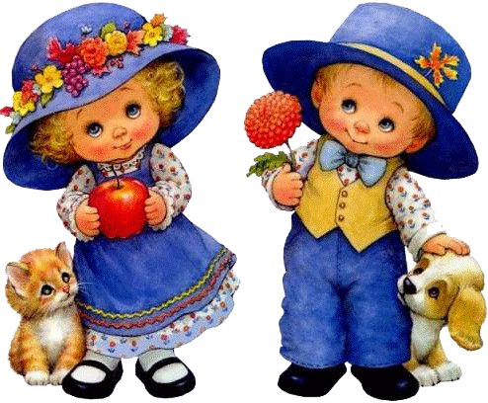
Муниципальное бюджетное дошкольное образовательное учреждение
«Центр развития ребёнка – детский сад №57 «Ладушка»
города Димитровграда Ульяновской области»
Моделирование образовательного процесса с учётом гендерного воспитания по ФГОС ДОО
Автор работы:
Воспитатель 1 категории
Андреева
Антонина Константиновна

Slide 2
Федеральный государственный образовательный стандарт дошкольного образования (утверждён приказом Министерства образования и науки Российской Федерации от 17 октября 2013 года № 1155) п 1.4. Основные принципы дошкольного образования: 6) приобщение детей к социокультурным нормам, традициям семьи, общества и государства.

Slide 3
Актуальность проблемы Запрос общества – поддержка традиционной российской семьи. Противоречие - разрушение традиционных стереотипов мужского и женского поведения.
Образовательная программа дошкольного образования п 2.4. Программа направлена на: создание условий развития ребёнка, открывающих возможности для его позитивной социализации, его личностного развития, развития инициативы и творческих способностей на основе сотрудничества со взрослыми и сверстниками и соответствующим возрасту видам деятельности.

Slide 4
Этапы формирования
полового самосознания
понимание половых различий (к 2 годам)
осознание своего пола (к 4-5 годам)
гендерная идентификация (к 7 годам и в течение всей жизни)

Slide 5
Гендерное воспитание это
формирование у детей представлений о настоящих мужчинах и женщинах, а это
необходимо для нормальной и эффективной социализации личности. Под влиянием воспитателей и родителей дошкольник должен усвоить половую роль, или гендерную модель поведения, которой придерживается человек, чтобы его определяли как женщину или мужчину.

Slide 6
Различия в психике и поведении
Мальчики
Используют все пространство
Быстрее утомляется левое полушарие (речевое мышление, логические операции)
Девочки
Играют в ограниченном пространстве
Мышление детальное, конкретное. Манипулируют с цифрами и формулами
Мышление обобщенное, абстрактное. Манипулируют с геометрическими формами
Быстрее утомляется правое полушарие(образное мышление, эмоциональное самочувствие)
Ориентированы на информацию. Во время общения смотрят в сторону или перед собой
Ориентированы на отношения между людьми. Во время общения смотрят в лицо взрослого. Ждут одобрения
Кратковременно, но ярко реагируют на эмоциональный фактор
Готовы в любую секунду отреагировать на эмоциональный фактор.

Slide 7
Общеобразовательная программа обеспечивает разностороннее развитие детей от 2 до 7 лет с учетом их возрастных и индивидуальных особенностей по основным направлениям развития –
физическому,
социально-личностному,
познавательно-речевому,
художественно-эстетическому.

Slide 8
Развивающая
предметно- пространственная
среда
Формирование гендерной идентичности мальчиков и девочек возможно лишь в совместной среде, где мальчики и девочки имеют возможность общаться, играть, трудиться вместе, но при этом они могут и проявить свои индивидуальные особенности, а также особенности, присущие своему гендеру. Следовательно, одним из важнейших условий формирования гендерной идентичности является создание полифункциональной предметно-развивающей среды, окружающей мальчиков и девочек.

Slide 9
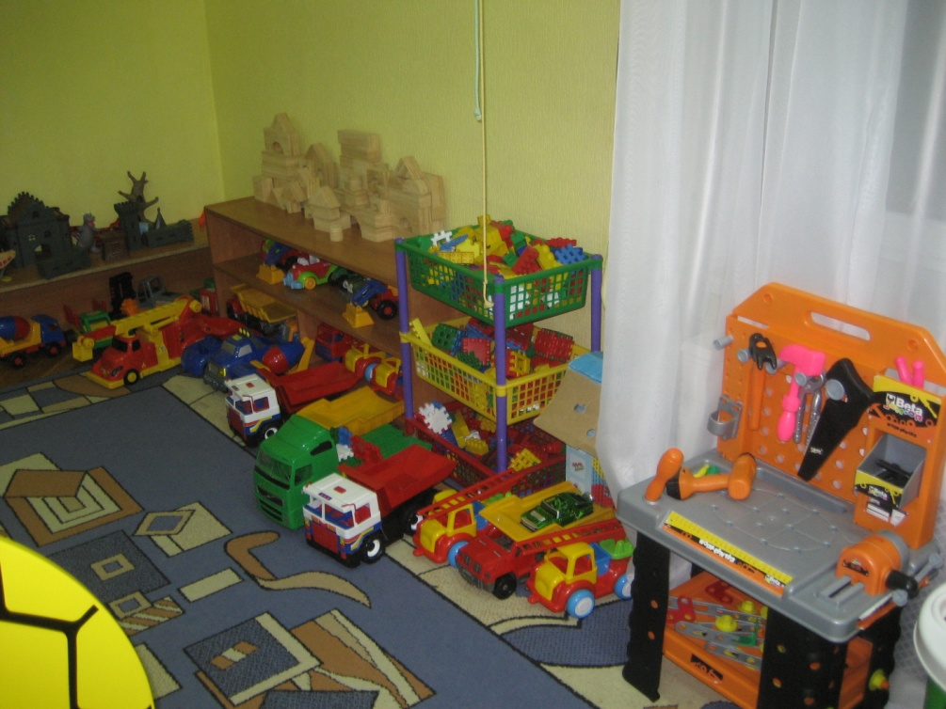
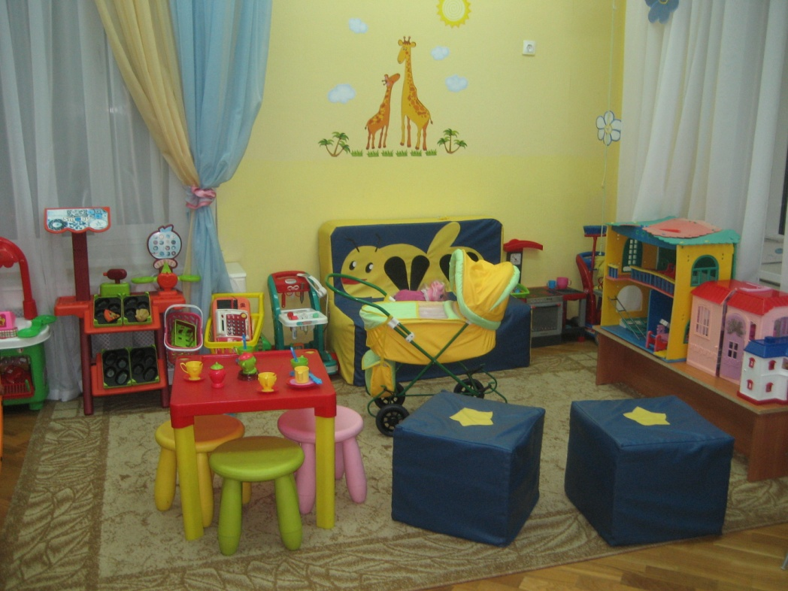
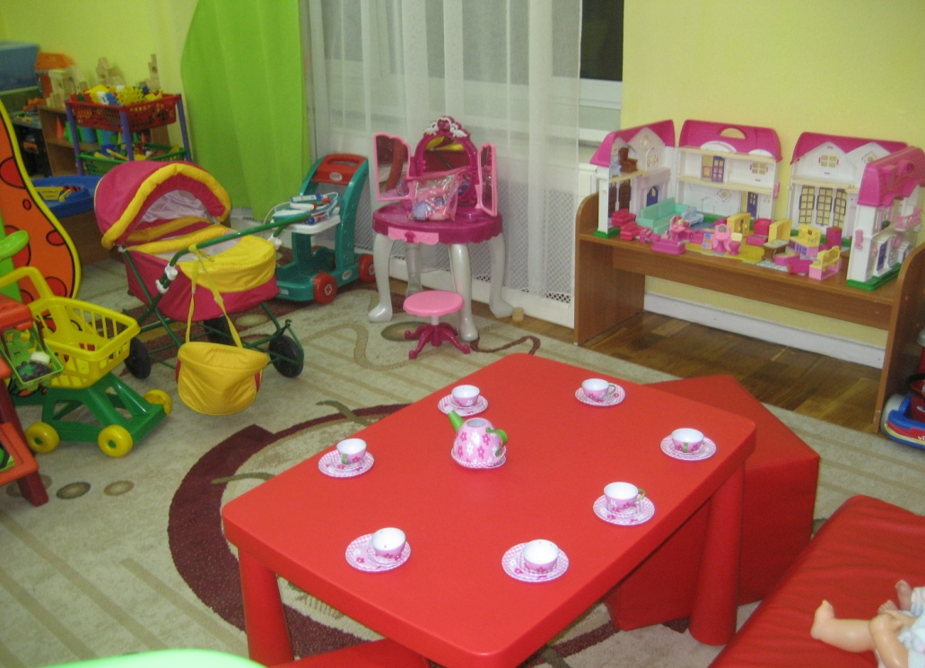

Slide 10
Игровая деятельность
В дошкольном возрасте основной вид деятельности – игра. В сюжетно- ролевой игре происходит усвоение детьми гендерного поведения. Игра детей отражает традиционный взгляд на роль мужчины и женщины в обществе. Девочки ежедневно ухаживают за домом, заботятся о детях, выходят замуж. Мальчики воюют на войне, защищая Родину, строят мосты, ремонтируют автомобили. В игре закладываются и основы нравственности: великодушие, надежность, уважение к девочкам (женщинам) –– у мальчиков. Доброта, терпеливость, верность, уважение к мальчикам (мужчинам) –– у девочек.

Slide 11
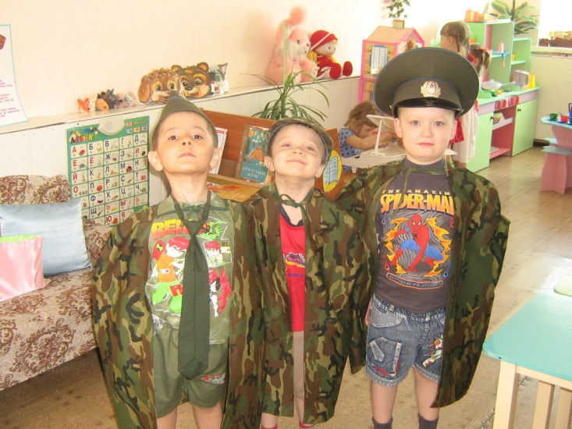
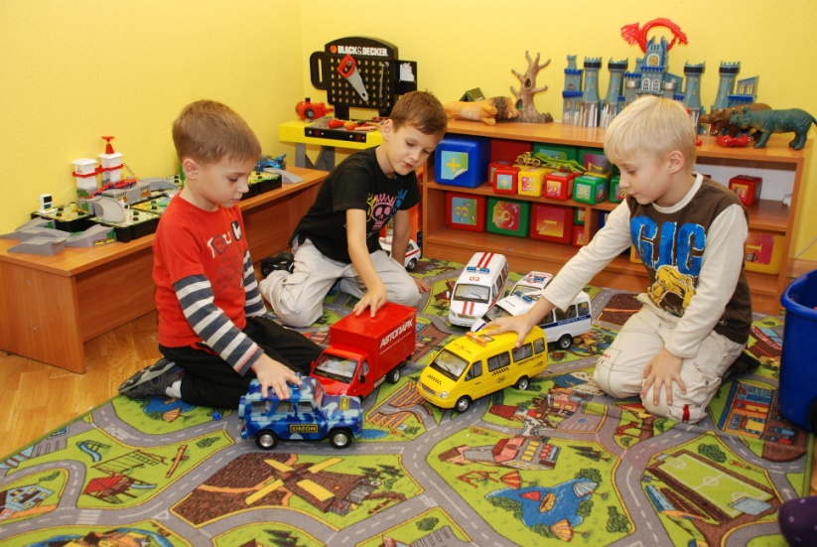
В группах созданы условия для игр мальчиков «Моряки», «Военные», «Автомобилисты». Мальчики учатся быть смелыми, сдержанными, преодолевать трудности. Разъясняя мальчикам ход военных и героических игр, я делаю акцент на том, что их персонажи оберегают тех, кто нуждается в помощи, защищают Родину.

Slide 12
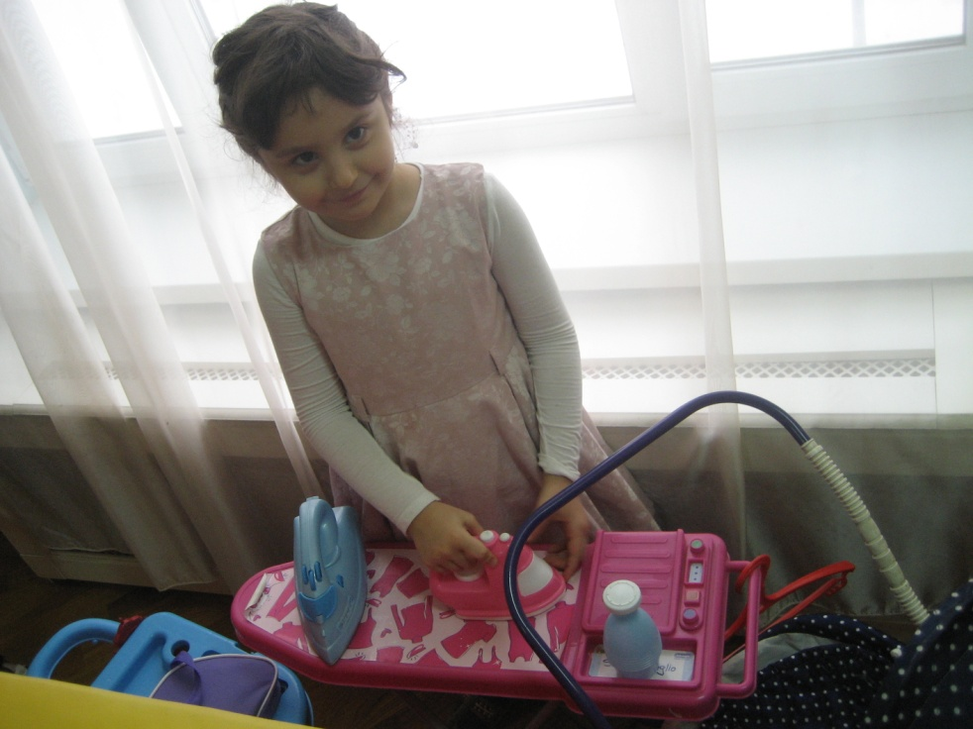
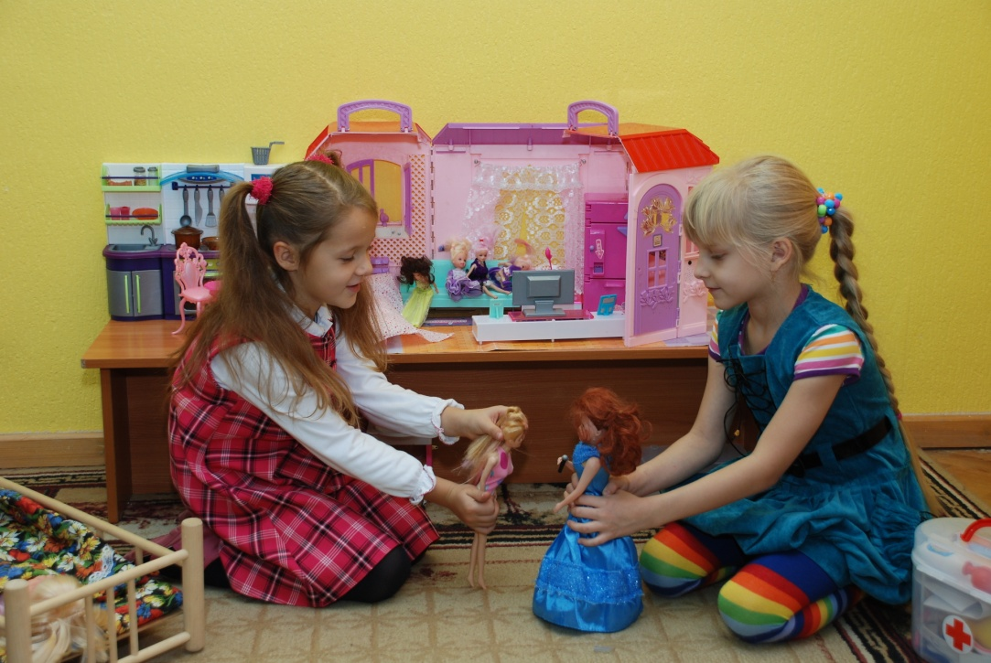
Для девочек – «Салон красоты», «Кукольный уголок», игровая зона «Семья» со всеми необходимыми атрибутами, где у девочек закладываются основы материнства.

Slide 13
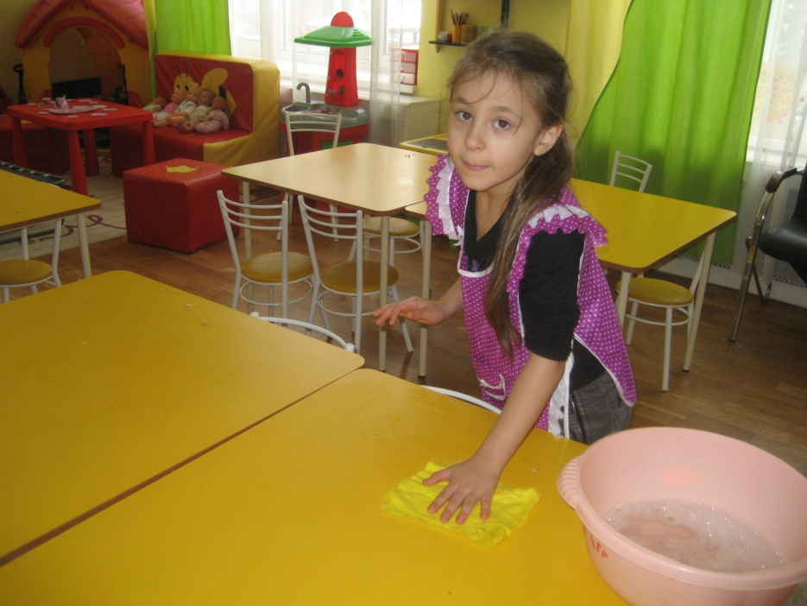
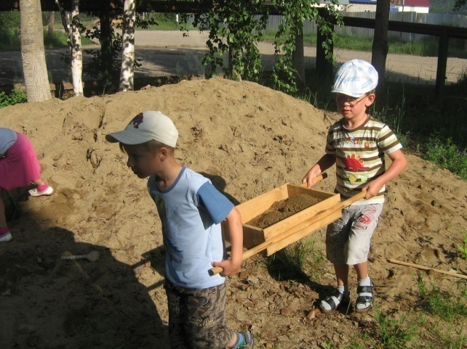
Игровая деятельность
Овладению опытом мужского и женского поведения в хозяйственно-бытовой деятельности способствуют трудовые поручения, которые так же распределяются в зависимости от пола ребенка: мальчики выполняют работу, связанную с применением физической силы, девочки- с аккуратностью.

Slide 14
Дидактические игры
Дидактическая игра “Волшебный цветочек" “ За, что нам нравятся мальчики (девочки)?” Воспитывает культуру взаимоотношения между мальчиками и девочками. Формирует у детей понятия о положительных чертах характера мальчиков и девочек. “ Как я дома помогаю?” Формирует представления о домашних обязанностях женщин и мужчин, девочек и мальчиков. Воспитывает желание оказывать помощь людям. Дидактическая игра “ Я и моя семья” Дидактическая игра “Одень мальчика и девочку на прогулку” Лото “ Профессии”, “Женская и мужская работа” Лото “ Для мальчиков”, и “Для девочек” Дидактическая игра “ Смайлики” Развивает смекалку, положительные эмоции. Учит называть, понимать и показывать эмоцианальное настроение человека (радость, грусть, злость, удивление…) Дидактическая игра “Чей детёныш ?”, “Кто кем был?” Продолжает формировать представления о механизме зарождении жизни с общим механизмом деторождения.

Slide 15
Познавательная деятельность
Гендерное воспитание осуществляется не только в игровой деятельности, но и в образовательном процессе.
Игровые занятия, беседы распределены по трем блокам:
«Кто я: мальчик или девочка? Какой я мальчик? Какая я девочка?» Направлен на развитие представлений ребенка о своем поле и формирование позитивного принятия своего пола. Формирование у детей знаний о мужских и женских качествах и способах адекватного им поведения.
«Мужчина и женщина в семье и обществе». Направлен на развитие у детей представлений о социальных функциях мужчин и женщин и желания подражать позитивным формам мужественного или женственного поведения.
«Я сегодня и я в будущем». Направлен на обогащение представлений мальчиков и девочек об их настоящих и будущих социальных ролях в обществе и семье. Формирование взаимоотношений между мальчиками – будущими мужчинами и девочками – будущими женщинами.

Slide 16
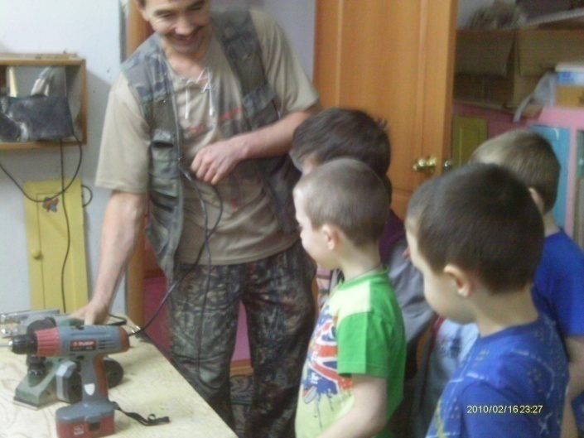
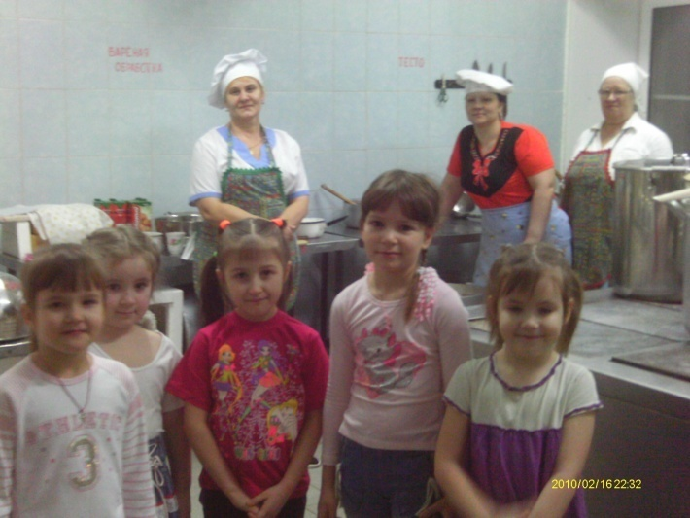
В беседах, ООД, с помощью дидактических игр, экскурсий, с помощью решения проблемных ситуаций, знакомства с правилами этикета, профессиями, формируются представления детей о содержании социальных ролей мужчины и женщины, развивается умение использовать эти знания в различных жизненных ситуациях.

Slide 17
Чтение художественной литературы
Чтение и обсуждение художественных произведений, рассматривание иллюстраций: всё это способствует формированию гендерной устойчивости. На примере героев мальчики и девочки учатся строить доброжелательные взаимоотношения, осознают свою социальную роль. Такие произведения , как р.н. сказка «Крошечка-Хаврошечка», «Журавль и Цапля», «Иван – крестьянский сын и Чудо-Юдо», «Царевна лягушка»«Рукодельница и ленивица», сказки Г. Х. Андерсена «Снежная Королева», «Дикие лебеди», «Стойкий оловянный солдатик», рассказы о Д.Донском, А. Невском, богатырях и русских солдатах, и др. воспитывают в мальчиках мужественность, смелость, трудолюбие, благородство, умение преодолевать трудности, мужчину, сильного и отважного, защитника своих близких и Отечества, а в девочках – женственность, доброту, отзывчивость, мягкость, терпимость, заботу, любовь к детям, мудрую женщину, мать, хранительницу семейного очага.

Slide 18
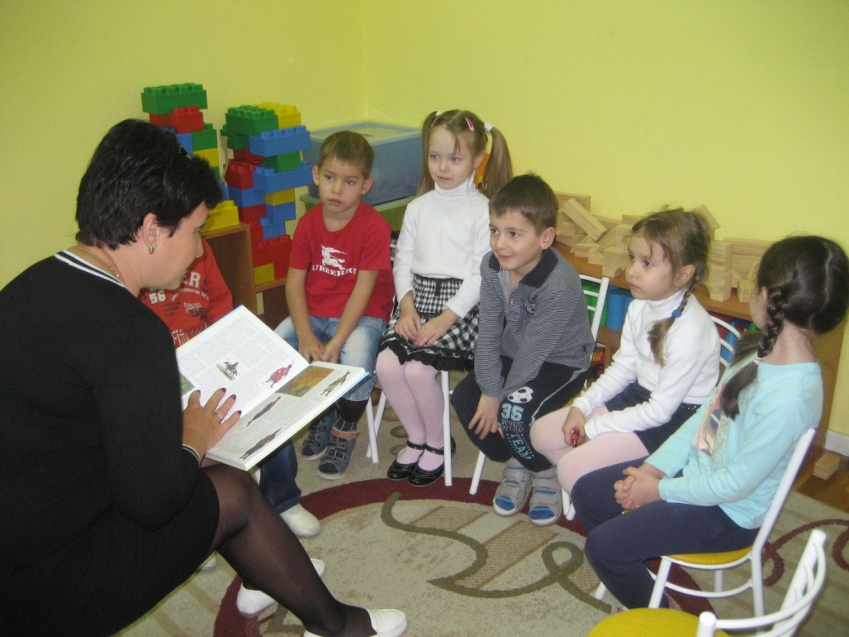

Slide 19
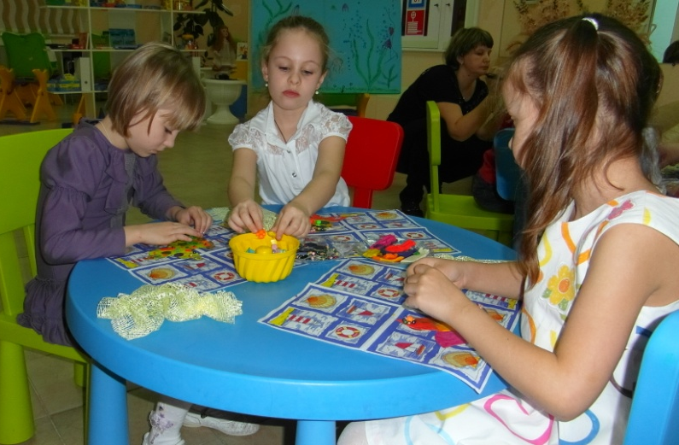
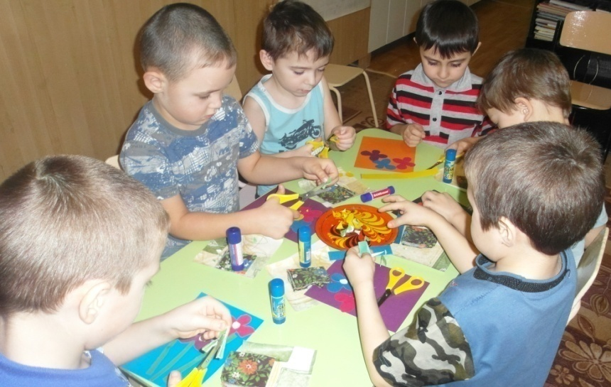
Продуктивная деятельность
Дифференцированный подход к девочкам и мальчикам, обусловлен их психофизическими особенностями. И продуктивная деятельность не исключение. Девочки по ряду параметров опережают в развитии мальчиков дошкольников. Они обладают большей ручной умелостью (лучше развита мелкая моторика), они более усидчивы в работе, более аккуратны, лучше удерживают в памяти алгоритм выполнения задания, более внимательны и отзывчивы.

Slide 20
Музыкальная деятельность
На занятиях работа по гендерному воспитанию прослеживается в различных видах музыкальной деятельности. При разучивании танцев (вальс, полька,) мальчики овладевают навыками ведущего партнёра, у девочек делаем акцент на грациозности, изяществе, мягкости движений. Мальчики разучивают движения требующие мужской силы, ловкости,(наездники, гусары). У девочек преобладает плавность, мягкость движений (хороводы, танцы с цветами, зонтиками, куклами). Всё это способствует развитию представлений ребёнка о своём поле.

Slide 21
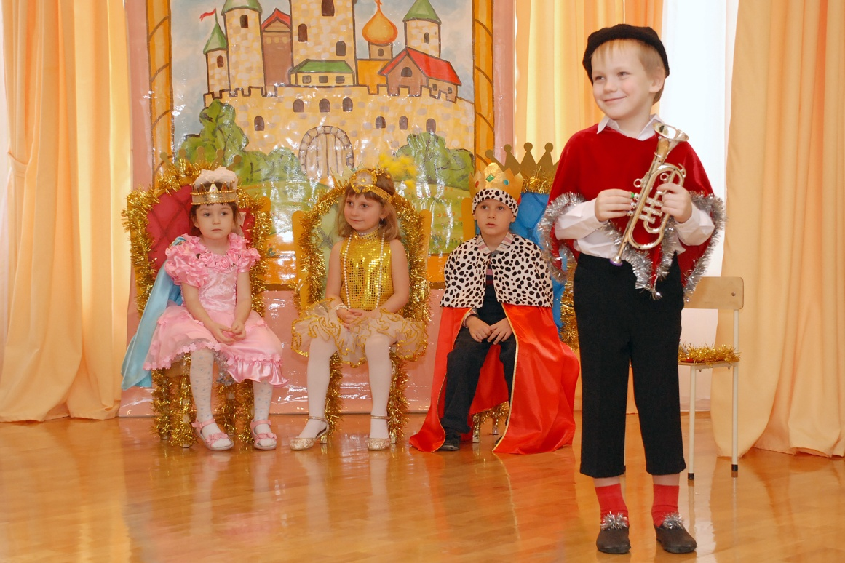
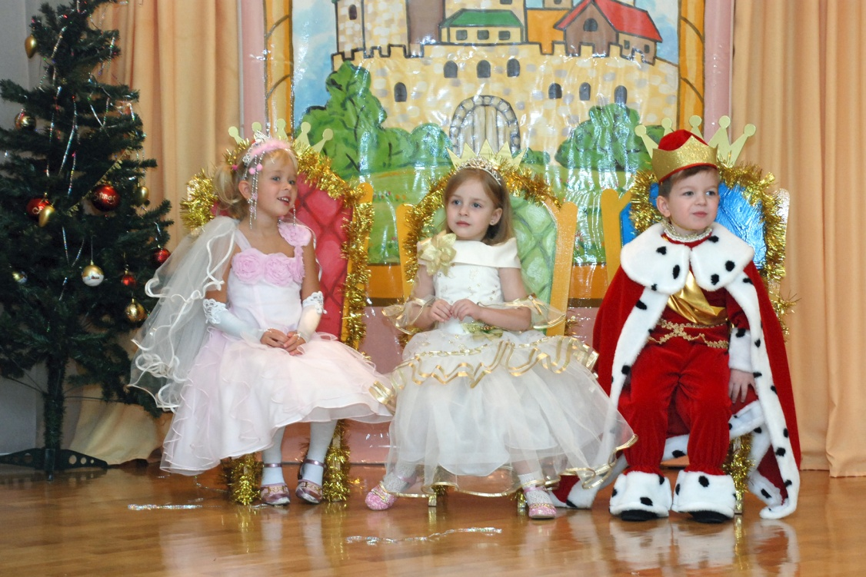
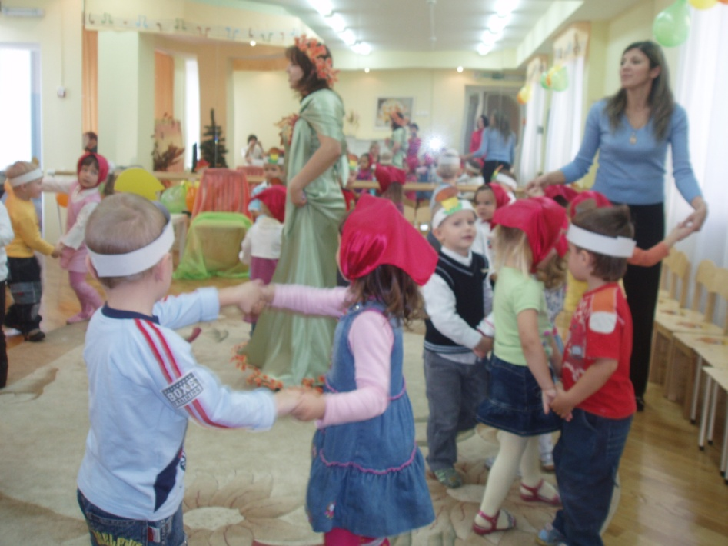

Slide 22
Физическая деятельность
Учитывая различия в развитии двигательных функций мальчиков и девочек, осуществляется дифференцированный подход к ним в процессе физического воспитания. Особенность такой дифференциации в том, что девочки и мальчики не изолированы друг от друга, а в процессе специально организованной деятельности развивают физические качества, которые принято считать сугубо женскими или мужскими. Так, например, существуют:
Различия а обучении сложным двигательным движениям ( метание на дальность легче даётся мальчикам и наоборот, прыжки на скакалке- девочкам)
Распределение ролей в подвижных играх (мальчики – медведи, волки, а девочки-пчёлки, зайчики и т.д.)

Slide 23
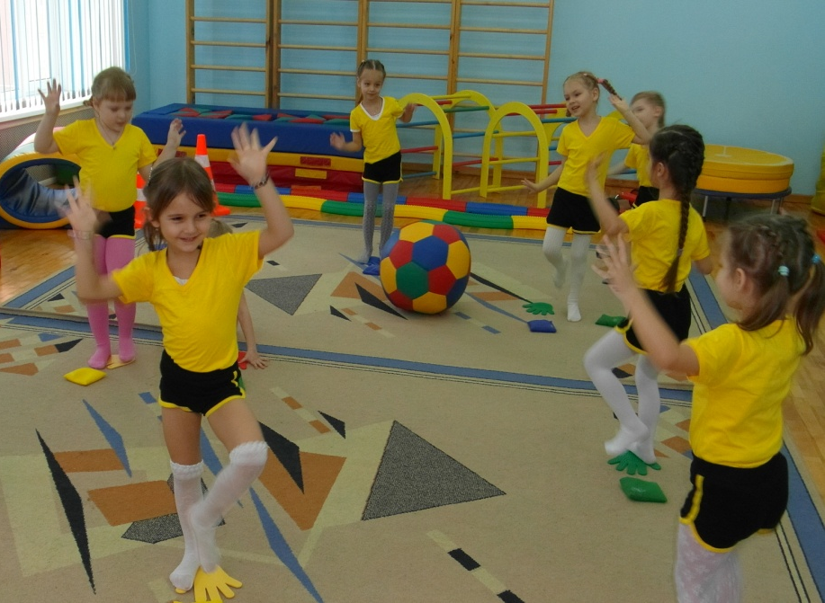
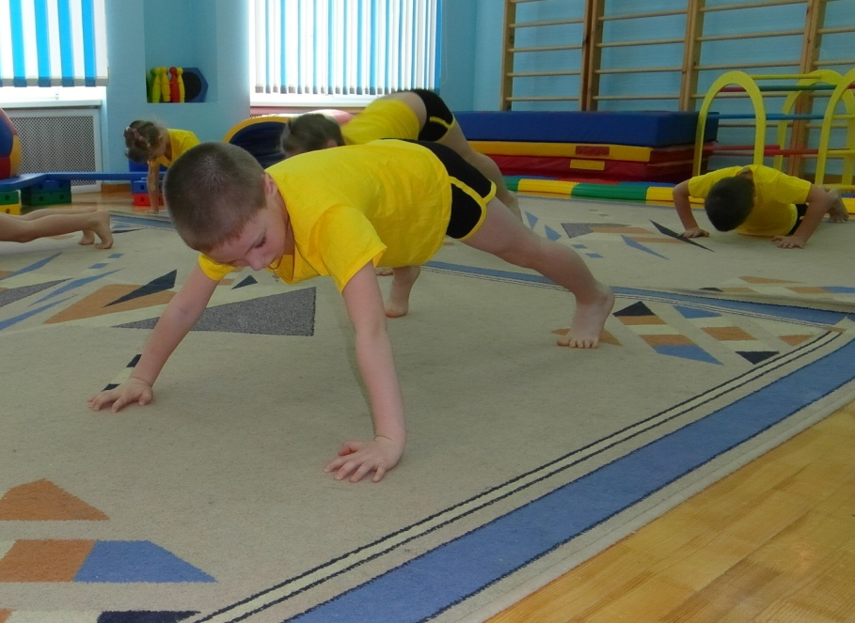

Slide 24
Работа с родителями
Наглядная информация в "Уголках для родителей«;
Обмен опытом по воспитанию детей на родительских собраниях;
Индивидуальное психологическое консультирование;
Изготовление атрибутов к сюжетно-ролевым играм;
"Неделя добрых дел» в семье;
Оформление фотоальбомов "Мама с дочкой, папа с сыном - вместе смотримся красиво!» "Лучшая в мире семья - моя!", "Моя дружная семейка»;
Проведение выставки поделок «Осень Золотая», «Ёлочки-зелёные иголочки», «Новогодние игрушки», «Масленица»;
Культурно - досуговые мероприятия:,"День матери", спортивные праздники «Папа, мама, я – спортивная семья», мероприятие посвященное Дню матери, семейный праздник «Древонасаждения».

Slide 25
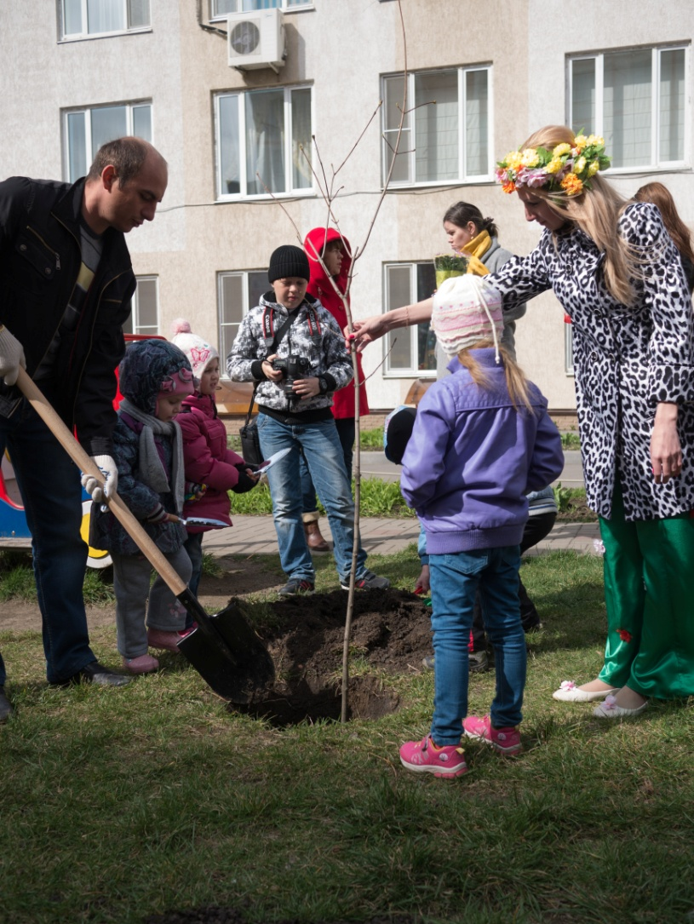
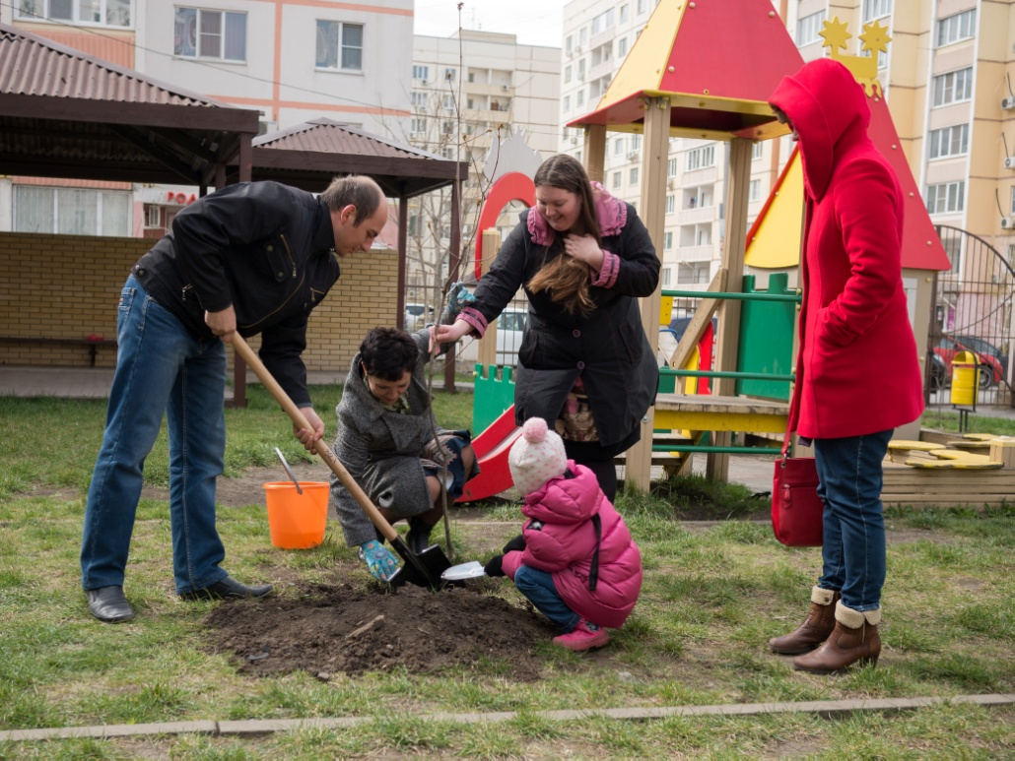

Slide 26
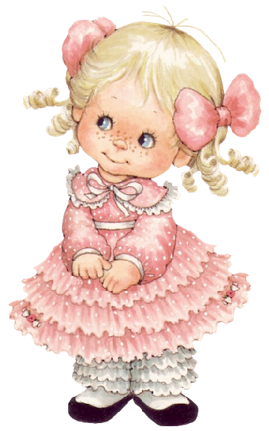
Целевые ориентиры на этапе завершения дошкольного образования
Ребёнок имеет первичные представления о себе, семье, традиционных семейных ценностях,
Включая традиционные гендерные ориентации, проявляет уважение к своему противоположному полу. Необходимость создания в ДОУ условий для гендерной социализации.

Slide 27
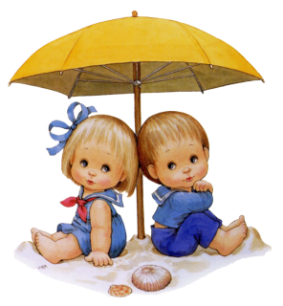
СПАСИБО
за
ВНИМАНИЕ

